Slide 1
В свободное от работы
время.
История и культура Санкт-Петербурга
8 класс
Учитель Красильникова Е.В.

Slide 2
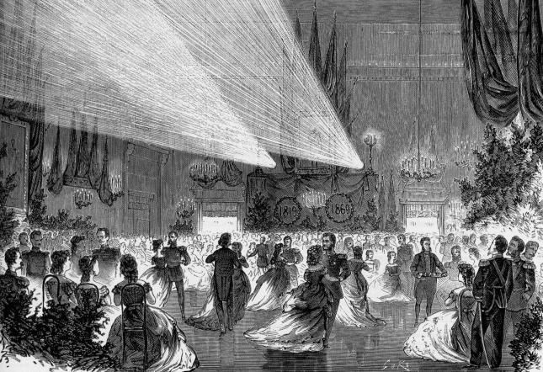
1. Многие петербуржцы любили вкусно поесть, пообщаться друг с другом, потанцевать. Они шли в ресторан или клуб, на званые вечера или в гости.

Slide 3
2. Музей Кунсткамера.

Slide 4
3. Мариинский театр.

Slide 5
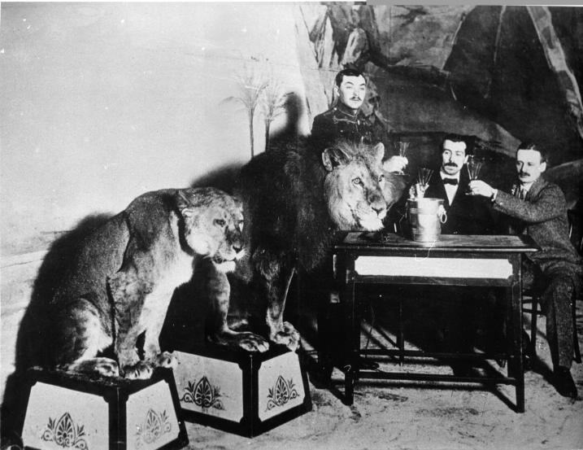
4. Цирк
Цирк Чинизелли. Фото конца 19 в.
http://www.encspb.ru/object/2804016346?lc=ru

Slide 6
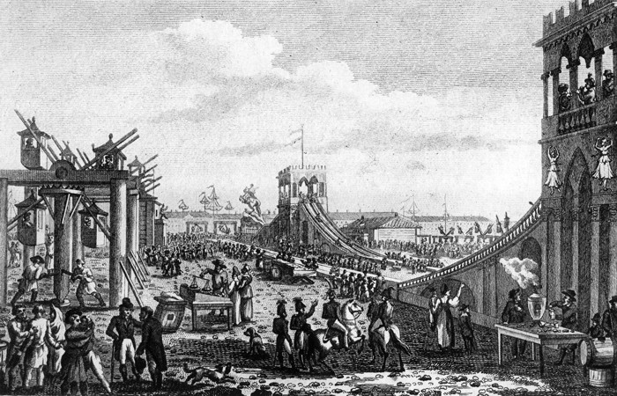
5. Сады и парки.

Slide 7
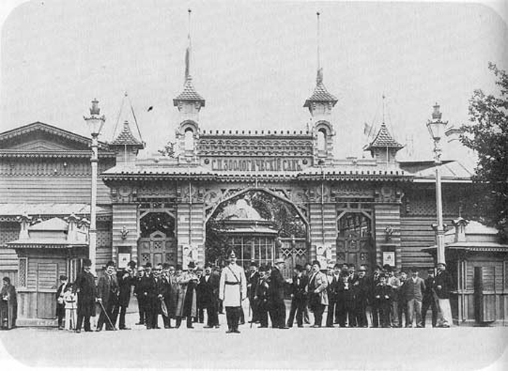
6. Зоологический сад.
Санкт-Петербургский зоосад... На фото: С 1910 года хозяином зоопарка

